Slide 1
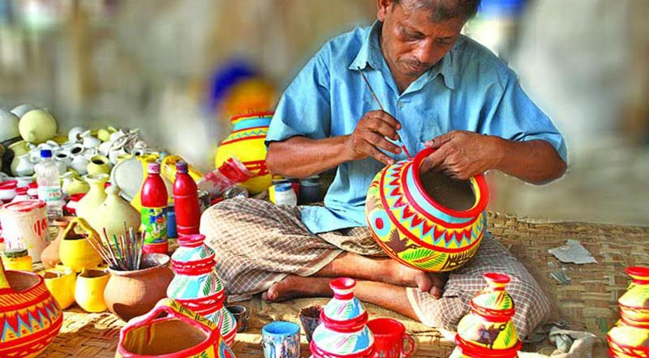
আজকের ক্লাসে স্বাগতম

Slide 2
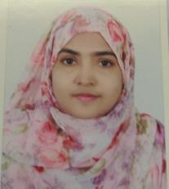
সৈয়দা শাহিনুর পারভীন
সিনিয়র শিক্ষক
হাসনে হেনা বালিকা উচ্চ বিদ্যালয়
বাকলিয়া, চট্টগ্রাম
বাংলা ১ম পত্র
(গদ্য)
অষ্টম শ্রেণী

Slide 3
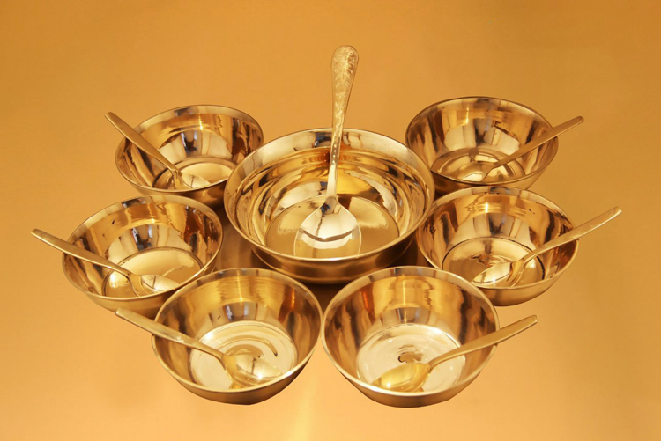
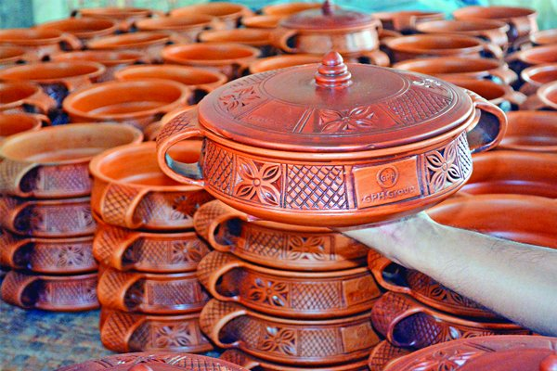
ছবি দেখে বলার চেষ্টা কর
ছবি দেখে বলার চেষ্টা কর
কাঁসা ও পিতলের বাসনপত্র
তৈজসপত্র
এগুলো কি নামে পরিচিত?
আমাদের লোকশিল্প

Slide 4
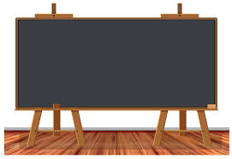
আমাদের লোকশিল্প
কামরুল হাসান
পর্ব-2
পৃষ্ঠা-(40-41)

Slide 5
শিখনফল
পাঠ শেষে শিক্ষার্থীরা...
১। লেখক পরিচিত উল্লেখ করতে পারবে;
২। নতুন শব্দের অর্থ ব্যাখ্যা করতে পারবে;
৩। ‘আমাদের লোকশিল্প’ পাঠের উদ্দেশ্য বর্ণনা করতে পারবে;
৪। লোকশিল্পের শিল্প গুণ সম্পর্কে বিশ্লেষণ করতে পারবে;
৫। লোকশিল্পের সংরক্ষণ ও সম্প্রসারণের করণীয় সম্পর্কে ব্যাখ্যা করতে পারবে।

Slide 6
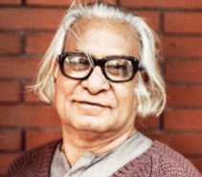
লেখক পরিচিতি
জন্ম
১৯২১ খ্রিস্টাব্দে কলকাতায়
পরিচিতি
খ্যাতিমান শিল্পী হিসেবে দেশে-বিদেশে পরিচিত
কর্ম-
জীবন
ঢাকা আর্ট ইনস্টিটিউটে অধ্যাপনা করেন
উল্লেখযোগ্য
বই
বাংলাদেশের শিল্প আন্দোলন ও আমার কথা
কামরুল হাসান
মৃত্যু
১৯৮৮ খ্রিস্টাব্দে ঢাকায়

Slide 7
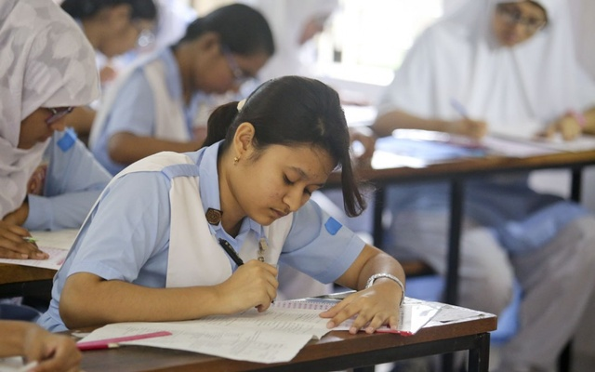
একক কাজ
সময়-২ মিনিট
লেখক কামরুল হাসান সম্পর্কে লিখ ।

Slide 8
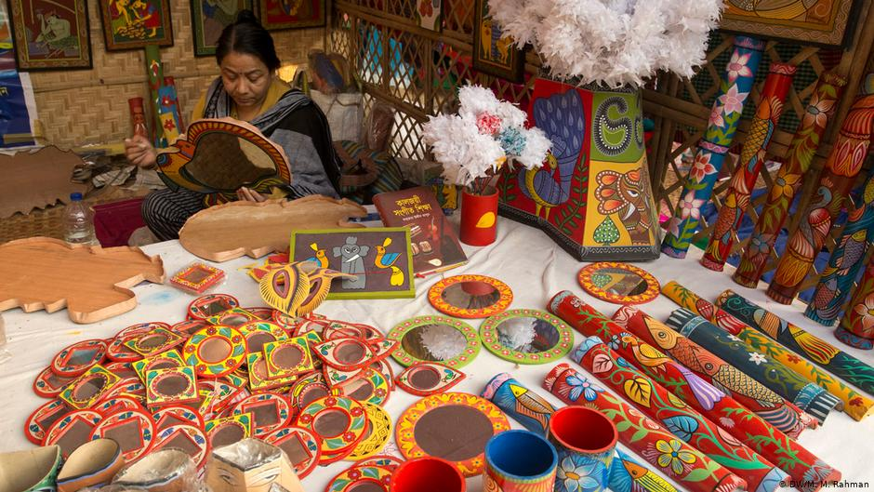
পাঠের উদ্দেশ্য
এই প্রবন্ধটি পাঠ করে শিক্ষার্থীরা বাংলাদেশের বিভিন্ন অঞ্চলের লোকশিল্প ও লোক-সাহিত্য সম্পর্কে জ্ঞানলাভ করতে পারবে। তারা দেশের লোকশিল্প সম্পর্কে আগ্রহী ও শ্রদ্ধাশীল হবে এবং তা সংরক্ষণে তৎপর হবে।

Slide 9
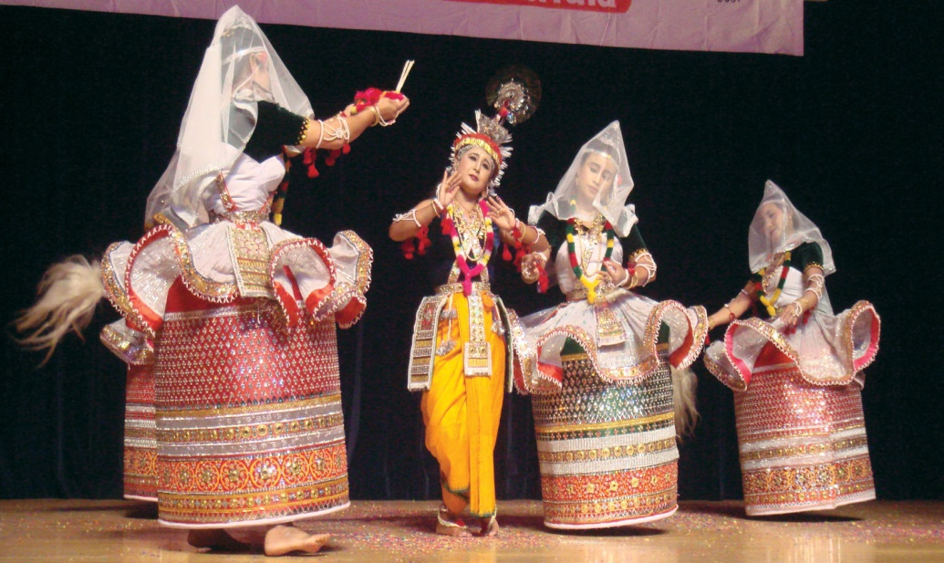
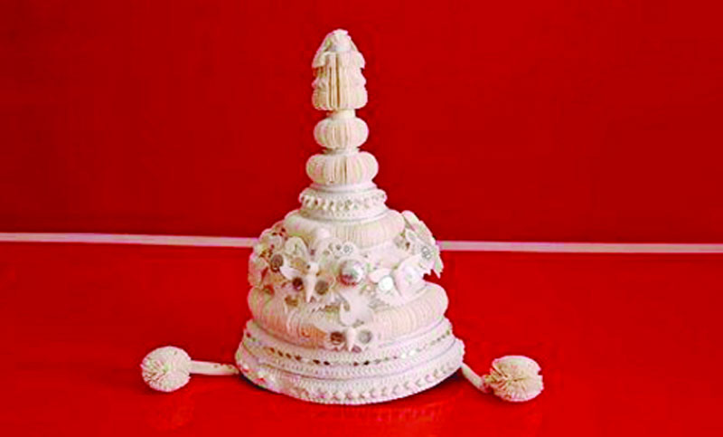
শব্দার্থ
মণিপুরি
মণিপুর-সম্পর্কিত,মণিপুরে উৎপন্ন
টোপর
হিন্দু সম্প্রদায়ের বরের মাথার মুকুট

Slide 10
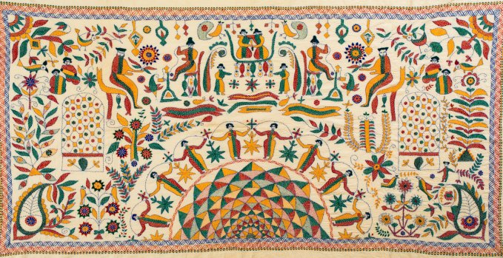
শব্দার্থ
ঐতিহ্য
অতীতের গর্ব ও গৌরবের বস্তু
দক্ষতা
নিপুণতা, কুশলতা

Slide 11
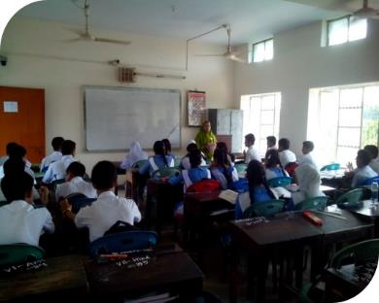
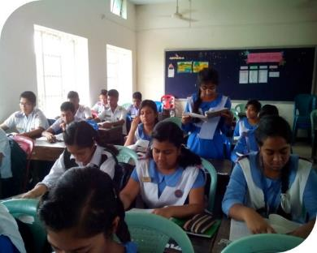
সরব
পাঠ
আদর্শ
পাঠ

Slide 12
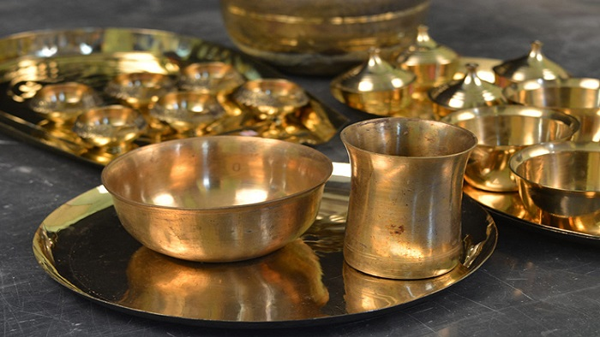
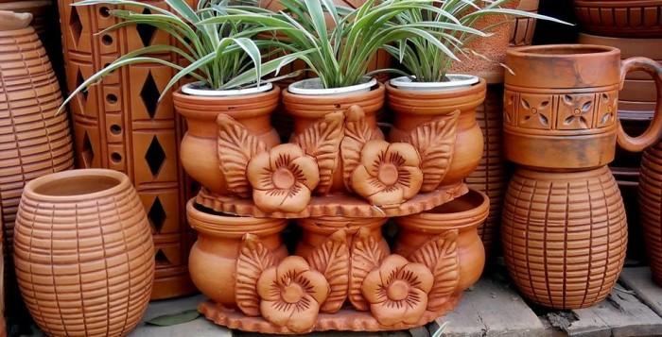
বাংলাদেশের গ্রামে গ্রামে কাঁসা ও পিতলের বাসনপত্র এককালে বেশ প্রচলিত ছিল। আজও শত শত গ্রাম্য কারিগর তৈরি করে বিচিত্র ধরনের তৈজসপত্র। এমনকি আজকাল অতি আধুনিক গৃহসজ্জার সামগ্রী হিসেবে তামা-পিতলের ঘড়া, থালা, ফুলদানি ব্যবহৃত হতে দেখা যায়।

Slide 13
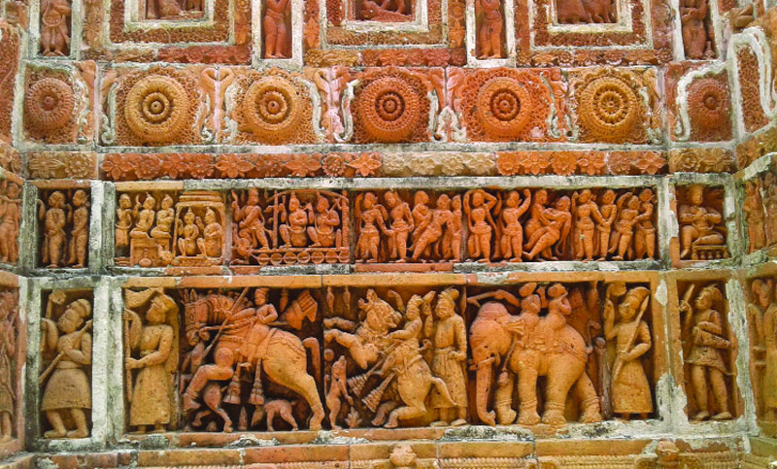
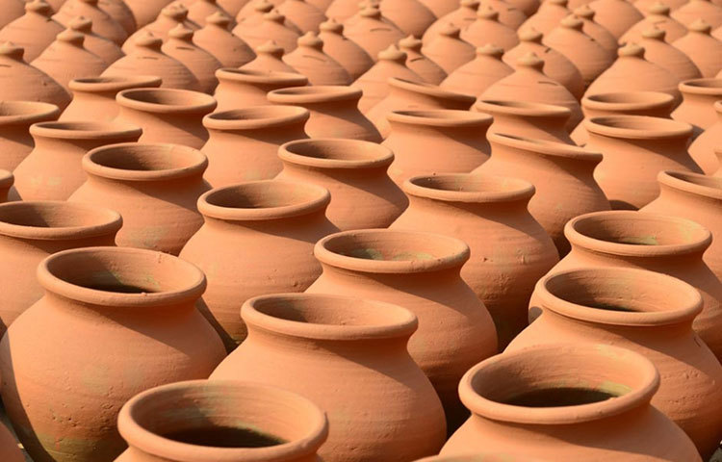
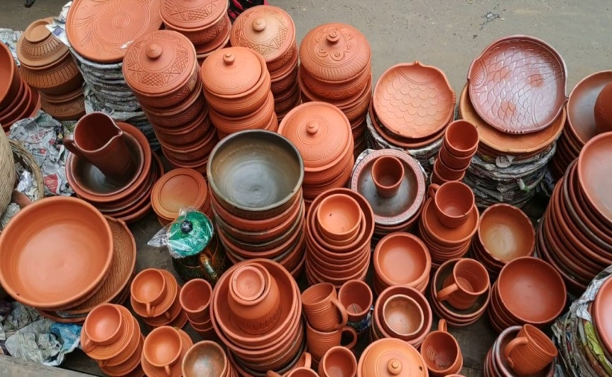
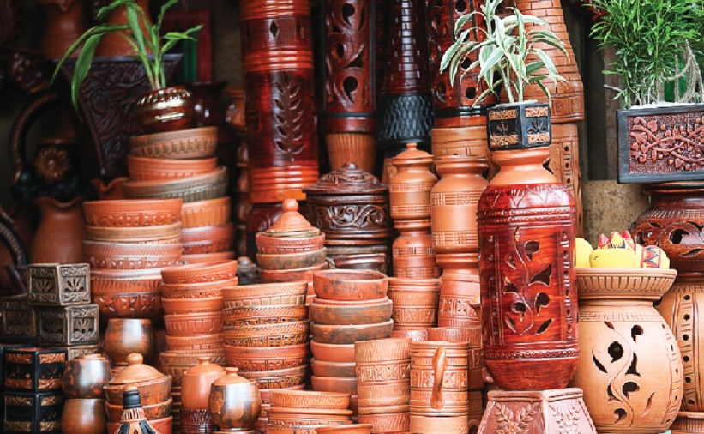
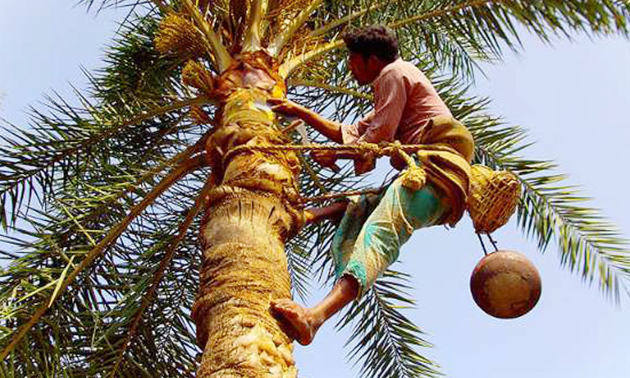
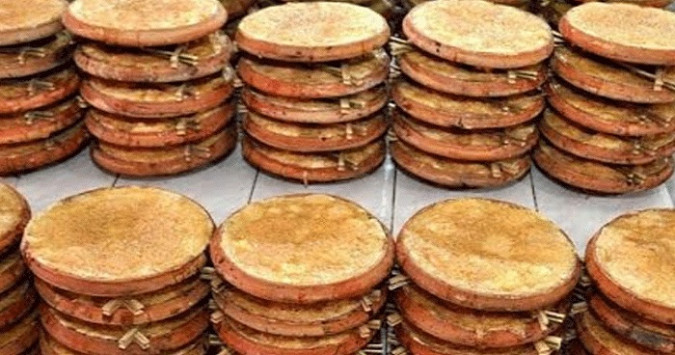
এসো আমরা কিছু মাটির তৈজস সামগ্রী দেখি নিই
পোড়ামাটির ফলক
মাটির কলস
মাটির হাড়ি-পাতিল
মাটির হাড়ি-পাতিল,ফুলদানি
রসের ঠিলা
দইয়ের ভাঁড়

Slide 14
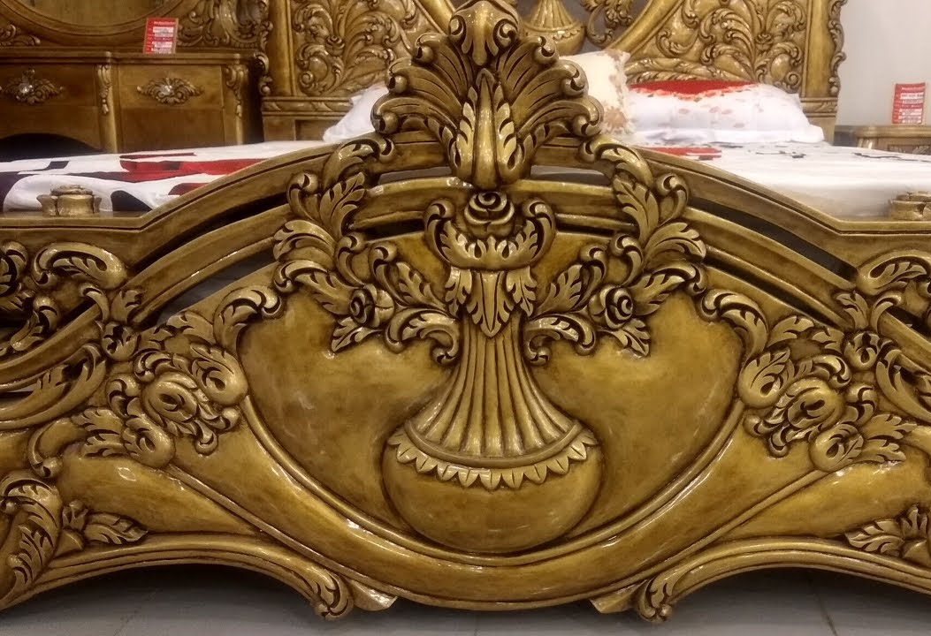
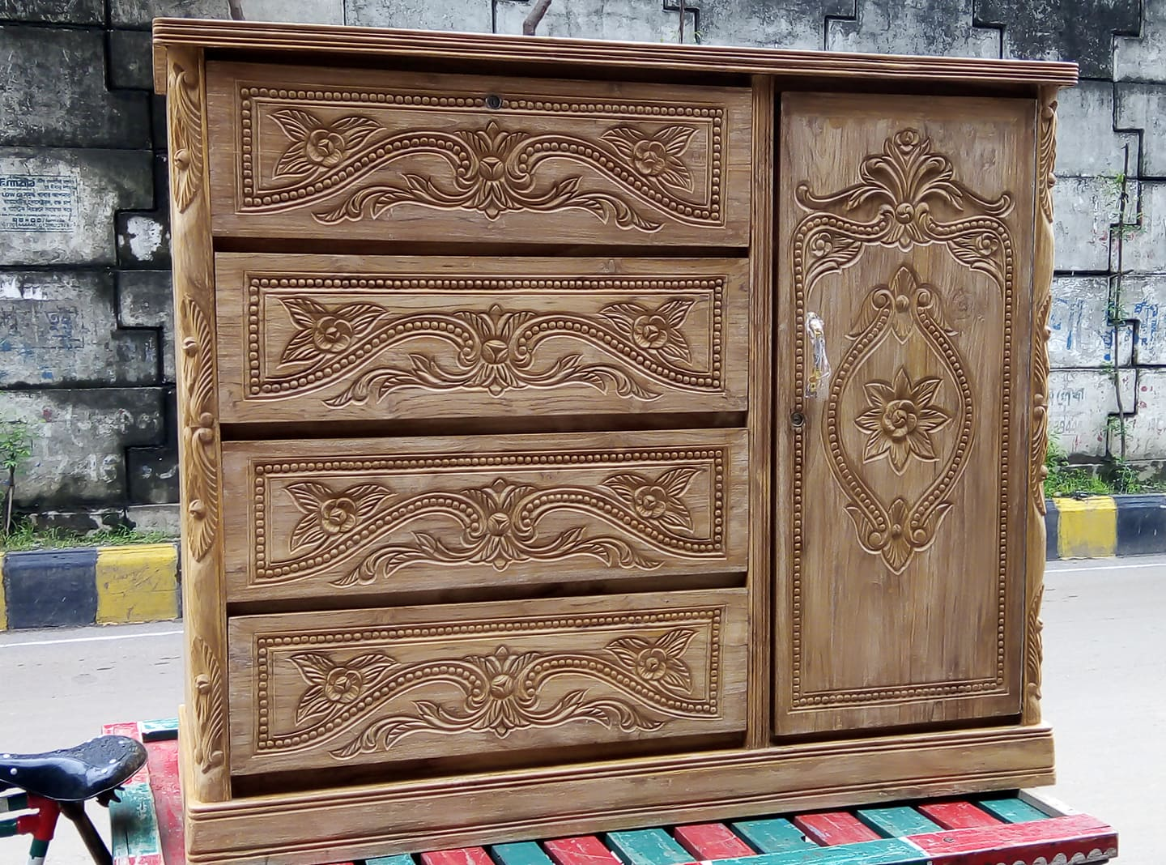
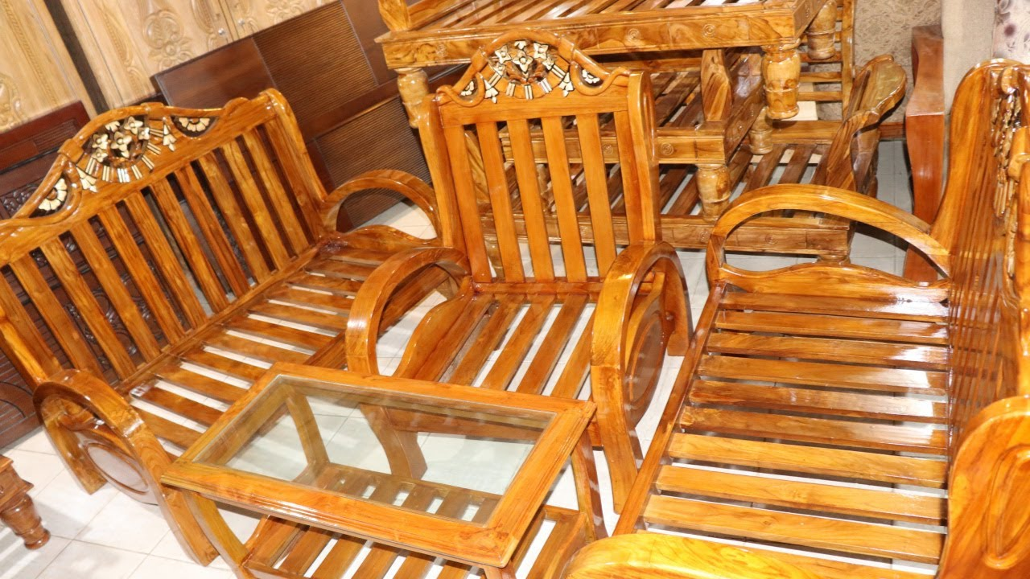
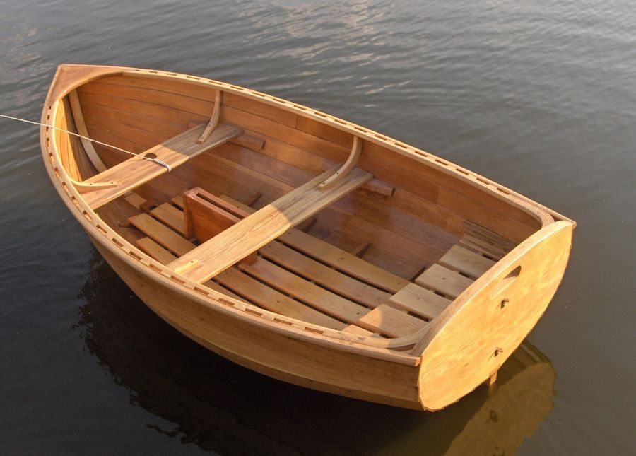
এসো আমরা কিছু কাঠের শিল্প গুণ দেখি নিই
কাঠের কারুকাজ

Slide 15
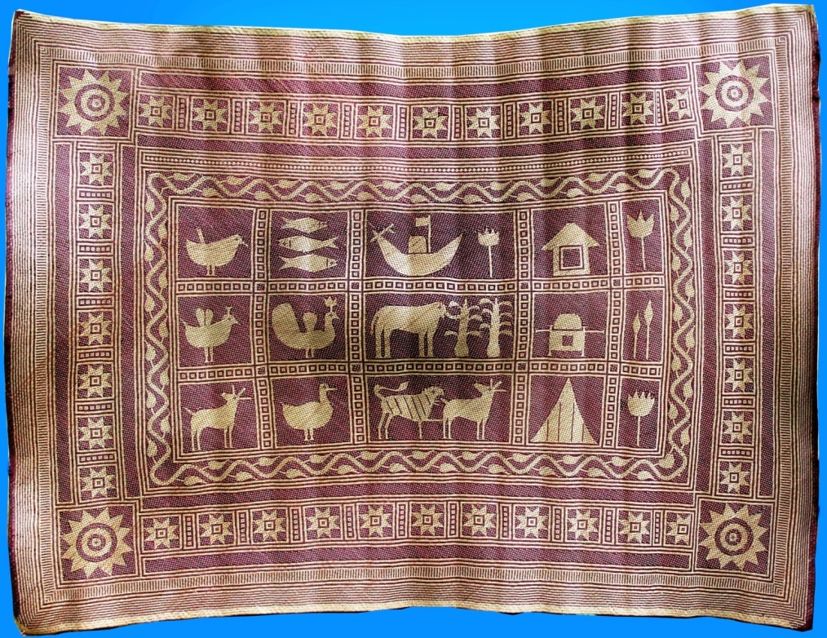
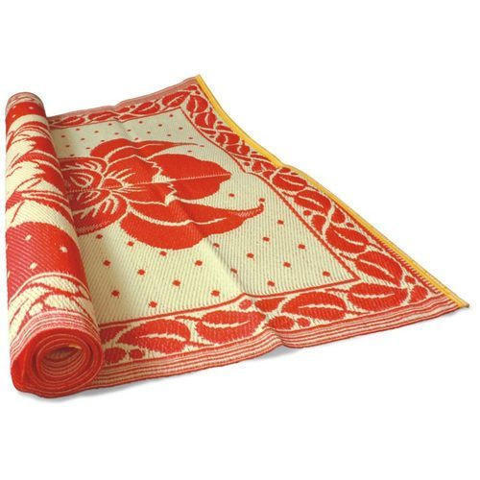
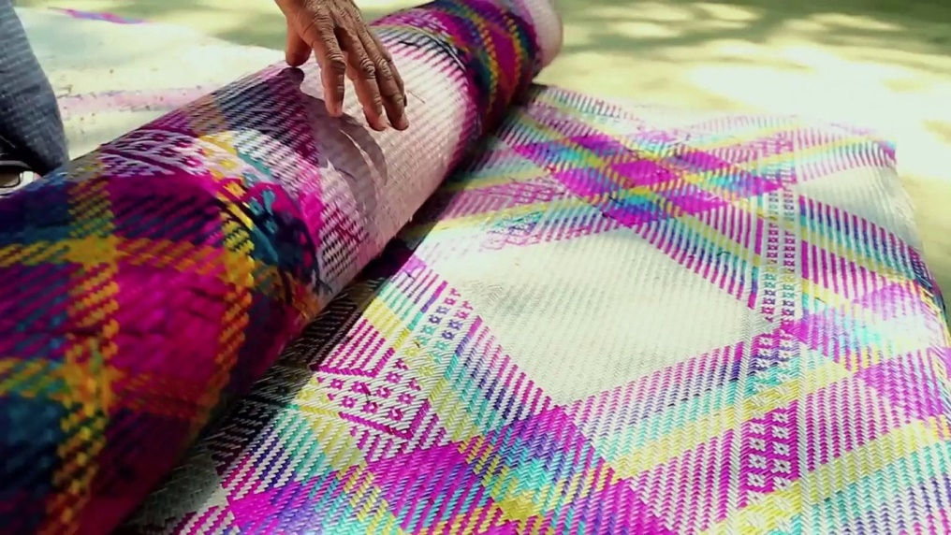
খুলনার মাদুর এবং সিলেটের শীতলপাটি সকলের কাছে পরিচিত। শিল্পীদের দিয়ে এককালে ঢাকার নবাব পরিবার হাতির দাঁতের শীতলপাটি তৈরি করিয়েছিলেন। ঢাকার জাদুঘরে তা সংরক্ষিত আছে।এটি আমাদের লোকশিল্পের এক অতুলনীয় নিদর্শন।

Slide 16
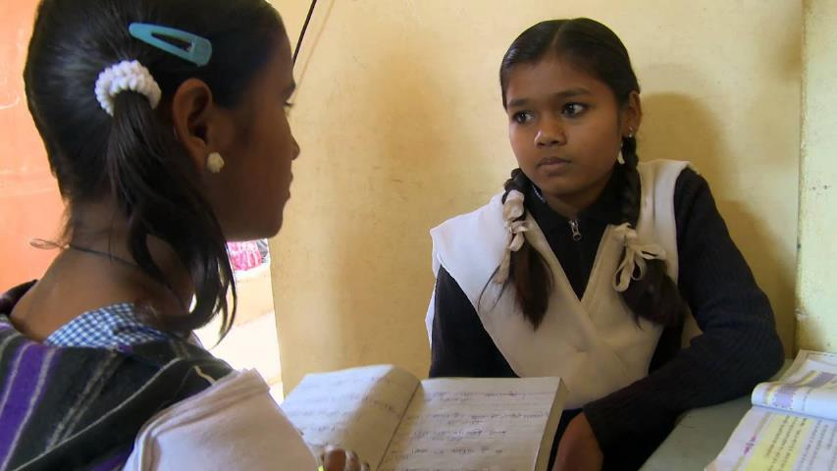
জোড়ায় কাজ
সময়-২ মিনিট
তোমার দেখা বিভিন্ন শিল্প গুণ সম্পর্কে একটি তালিকা তৈরি কর।

Slide 17
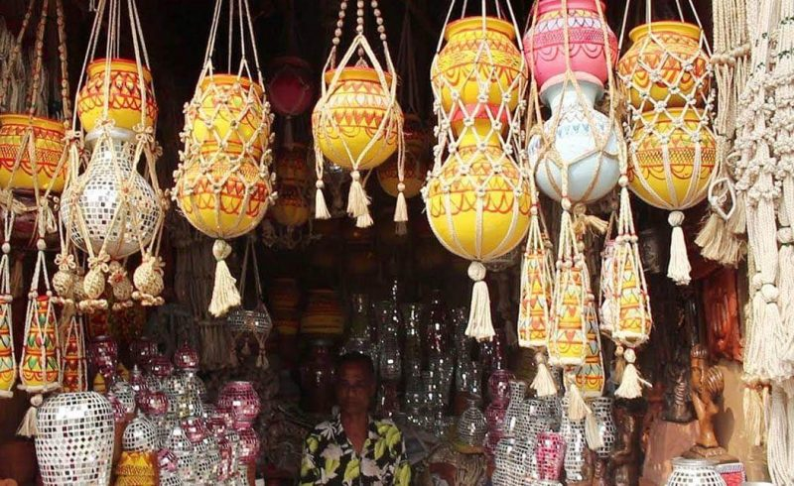
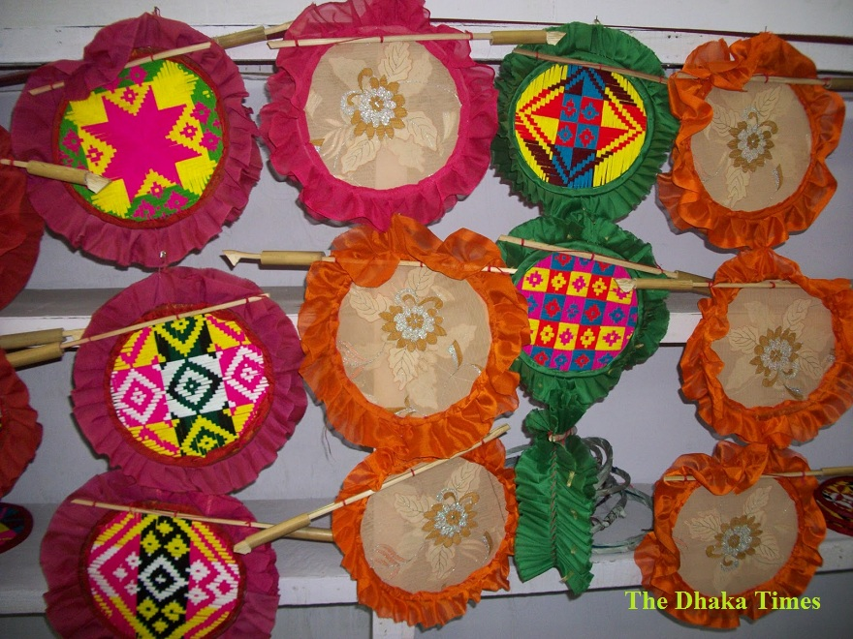
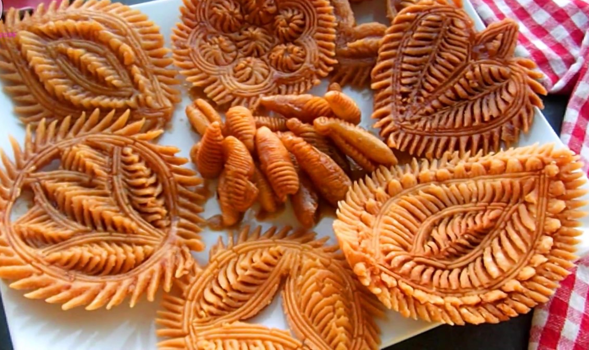
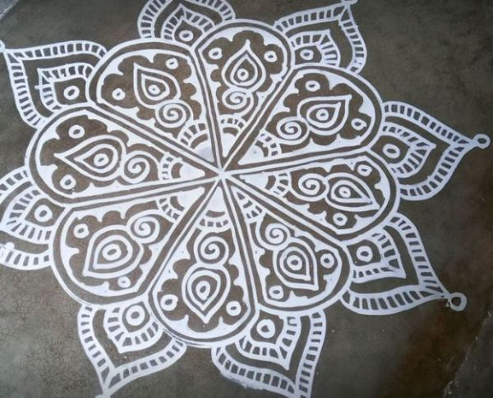
শিকা
কারিগরি সৌন্দর্যের নিদর্শন
হাতপাখা
ফুলপিঠা
নকশা

Slide 18
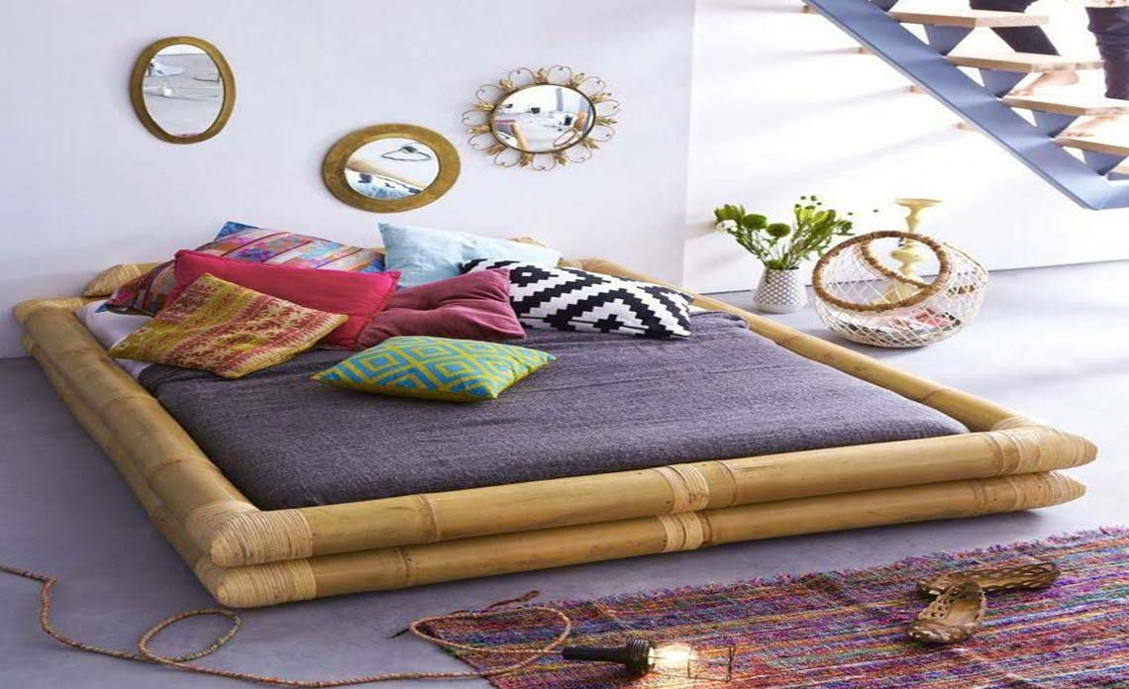
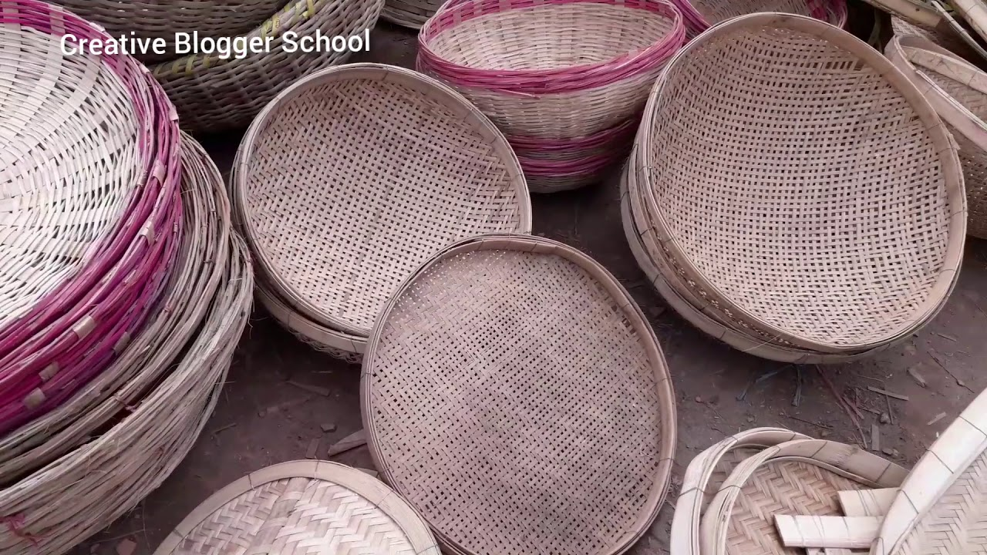
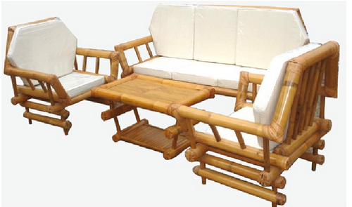
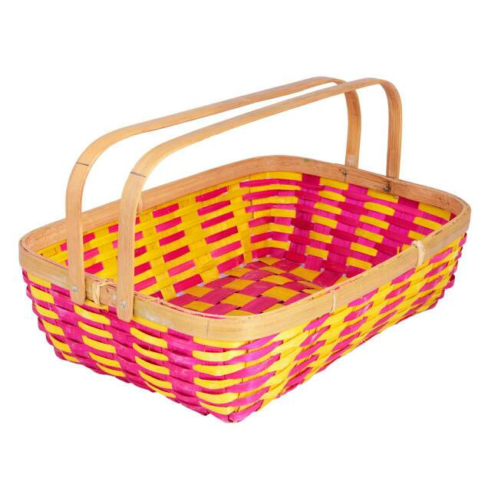
আমাদের দেশে বাঁশ অপ্রতুল নয়।কারিগররা বাঁশ দিয়ে আজকাল আধুনিক রুচির নানা ব্যবহারিক সামগ্রী তৈরি করছ‌ে যা শুধু আমাদের নিজেদের দেশেই নয়,বিদেশেও বহুল পরিমাণে ব্যবহৃত হচ্ছে।
বাঁশ ও বেত শিল্প

Slide 19
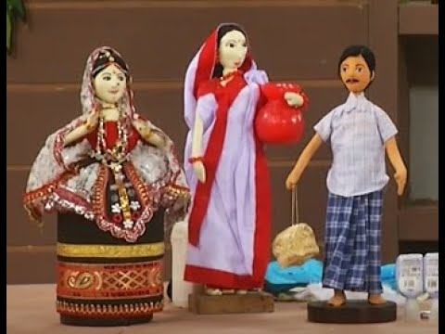
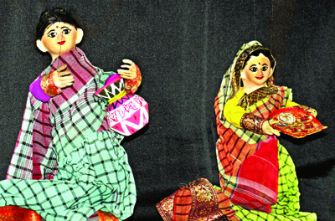
কাপড়ের পুতুল তৈরি করা আমাদের দেশের একটি সহজাত শিল্পগুণ। অনেকাংশে এসব পুতুল প্রতীকধর্মী। আমাদের দেশের ঐতিহ্য ও জীবনের প্রতিনিধিত্ব করে,তেমনি বিদেশি পয়সাও উপার্জন করে।

Slide 20
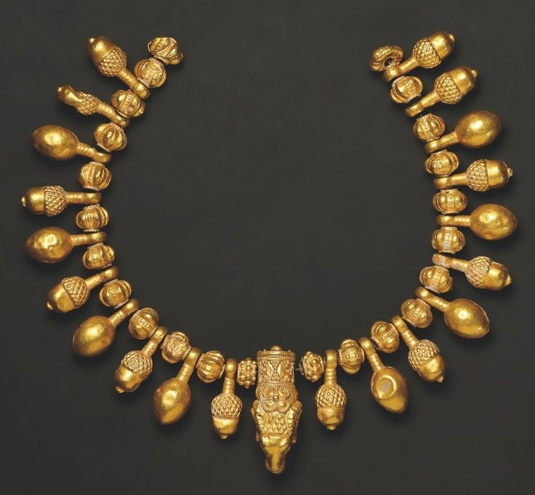
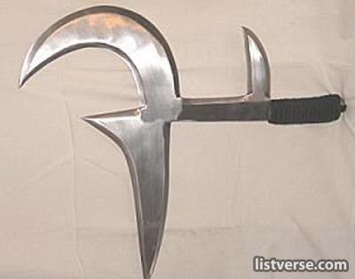
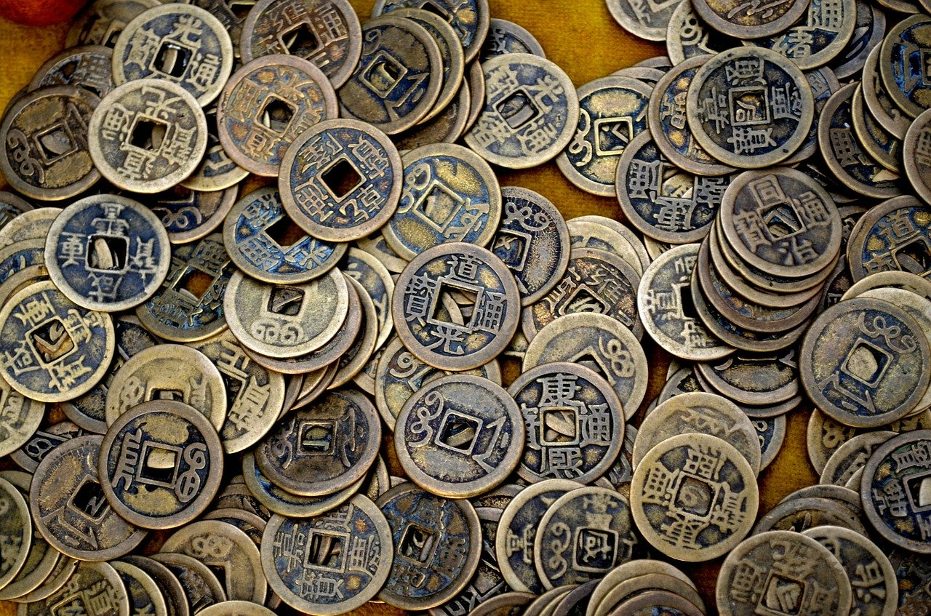
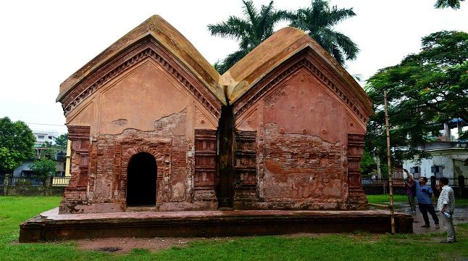
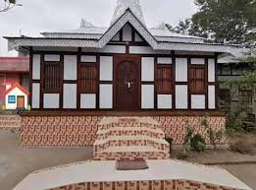
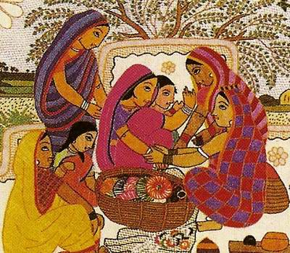
লোকশিল্প সংরক্ষণ ও সম্প্রসারণের দায়িত্ব
জাদুঘরে দর্শনার্থীরা দেখতে পাবেন বাংলার প্রাচীন সুলতানদের ব্যবহৃত অস্ত্র শস্ত্র, তৈজসপত্র,পোশাক,অলংকার ইত্যাদি। বাংলার প্রাচীন ও মধ্য যুগের লোকশিল্পের অনেক নিদর্শন রয়েছে এখানে, রয়েছে বাংলার প্রাচীন মুদ্রা।
কারুপল্লীতে বৈচিত্র্যময় দোচালা, চৌচালা ও উপজাতীয়দের আদলে তৈরি ঘরে দেশের বিভিন্ন অঞ্চলের অজানা, অচেনা, আর্থিকভাবে অবহেলিত অথচ দক্ষ কারুশিল্পীর তৈরি বাঁশ- বেত, কাঠ খোদাই, মাটি, জামদানি, নকশিকাঁথা, একতারা, পাট, শঙ্খ, মৃৎ শিল্প ও ঝিনুকের সামগ্রী ইত্যাদি কারুপণ্যের প্রদর্শনী ও বিক্রয় কেন্দ্র রয়েছে।

Slide 21
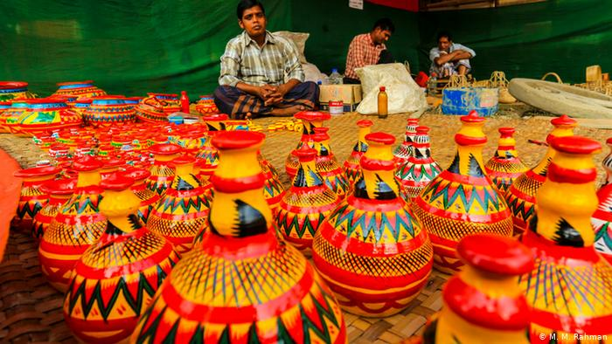
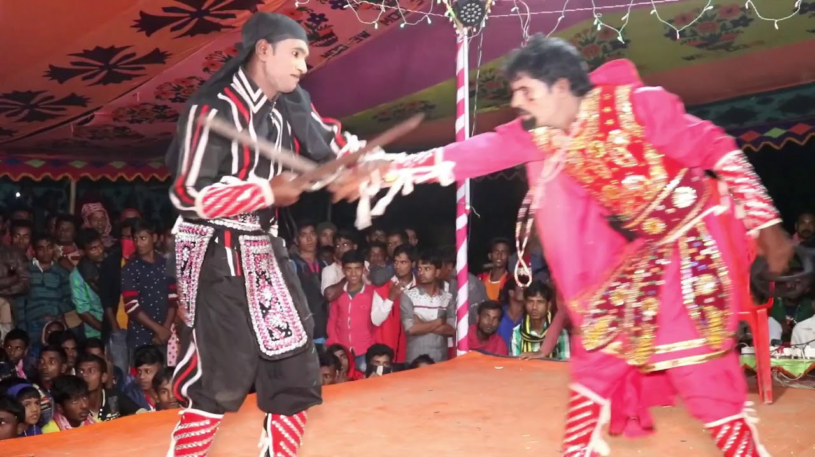
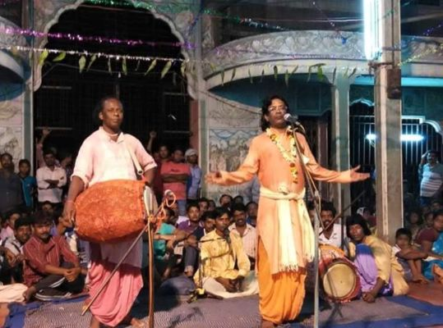
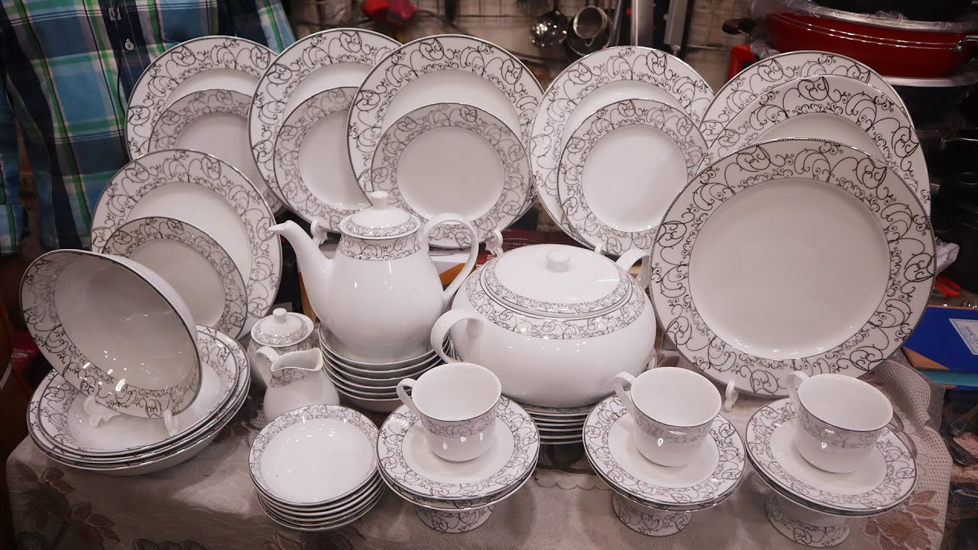
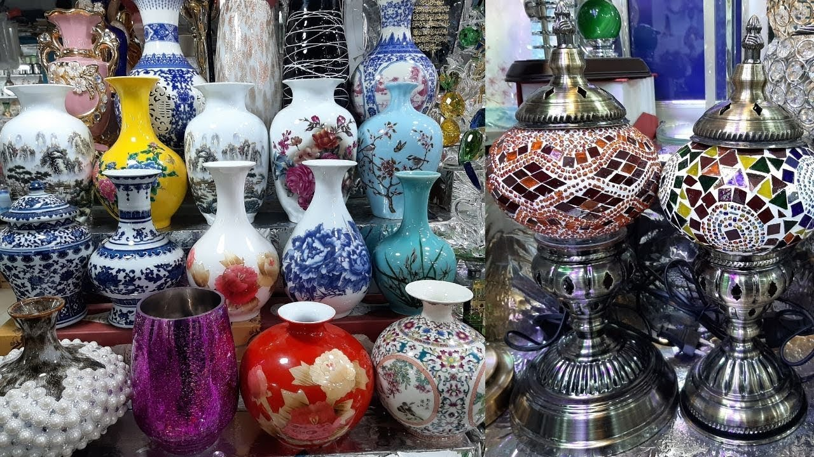
লোকশিল্প সংরক্ষণ ও সম্প্রসারণের দায়িত্ব
এছাড়া প্রতি বৈশাখ মাসে এখানে সাড়ম্বরে আয়োজিত হয় লোকশিল্প মেলা। এ মেলায় লোকসংগীত, যাত্রাপালা, কবিগান ইত্যাদি লোকসংস্কৃতির ঐতিহ্যবাহী অনুষ্ঠানমালা পরিবেশন করা হয়। মেলায় দেশের প্রত্যন্ত অঞ্চল থেকে আসেন লোকজ শিল্পী ও কারুশিল্পীরা।
আধুনিক রুচির ফুলদানি, ছাইদানি, চায়ের সেট, কৌটা, বাক্স বা ঘর সাজাবার নানা ধরনের শৌখিন সামগ্রী সব কিছুই মাটি দিয়ে তৈরি করা হচ্ছে। এ ছাড়া পুরকালের মসজিদ বা মন্দিরের গায়ে যেসব নকশাদার ইট দেখা যায় তা এদেশের লোকশিল্পের এক অতুলনীয় নিদর্শন।

Slide 22
দলগত কাজ
সময়-৫ মিনিট
আমরা জাদুঘরে কি কি জিনিস সংরক্ষণ করতে পারি একটি তালিকা তৈরি কর।

Slide 23
মূল্যায়ন
সঠিক উত্তর জানতে (উত্তরে) ক্লিক করুন
১।লেখক কামরুল হাসান কত সালে জন্মগ্রহণ করেন?
উত্তর:
১৯২১ সালে।
২।ঢাকার নবাব পরিবার কিসের শীতলপাটি তৈরি করিয়েছিলেন?
উত্তর:
হাতির দাঁতের শীতলপাটি।
৩।প্রতীকধর্মী শব্দের অর্থ কি?
উত্তর:
নিদর্শনজ্ঞাপন,সংকেত।
৪।নিত্যব্যবহার্য অধিকাংশ জিনিস কোন শিল্পের ওপর নির্ভরশীল?
উত্তর:
কুটিরশিল্প।
৫।কোন এলাকার মাদুর সকলের কাছে পরিচিত?
উত্তর:
খুলনার মাদুর।

Slide 24
বাড়ির কাজ
তোমার দেখা কোনো লোকশিল্প মেলার বিবরণ দিয়ে একটি রচনা লেখ।

Slide 25
ধন্যবাদ সকলকে

